Slide 1
Detección de Fraude con Inteligencia Artificial Cuántica
Un enfoque híbrido usando Qiskit, CUDA y Hamiltonianos de Ising

Slide 2
El Desafío: Fraude Sofisticado
¿Por qué fallan los modelos clásicos?
• Los métodos tradicionales (RBF) asumen fronteras suaves.
• El fraude moderno se camufla: son anomalías que imitan transacciones reales.
• Necesitamos mayor expresividad matemática para separar los datos.
• Solución Propuesta: Mapear datos a un Espacio de Hilbert (2^N dimensiones).

Slide 3
La Física: Hamiltoniano de Ising
Usamos un circuito variacional que evoluciona los datos bajo interacción ZZ.
• Esto induce 'Entrelazamiento Cuántico' controlado por los datos.
H(x) = Σ Zᵢ + Σ ZᵢZⱼ (Interacción Spin-Spin)
Las correlaciones no lineales permiten detectar patrones invisibles para la estadística clásica.

Slide 4
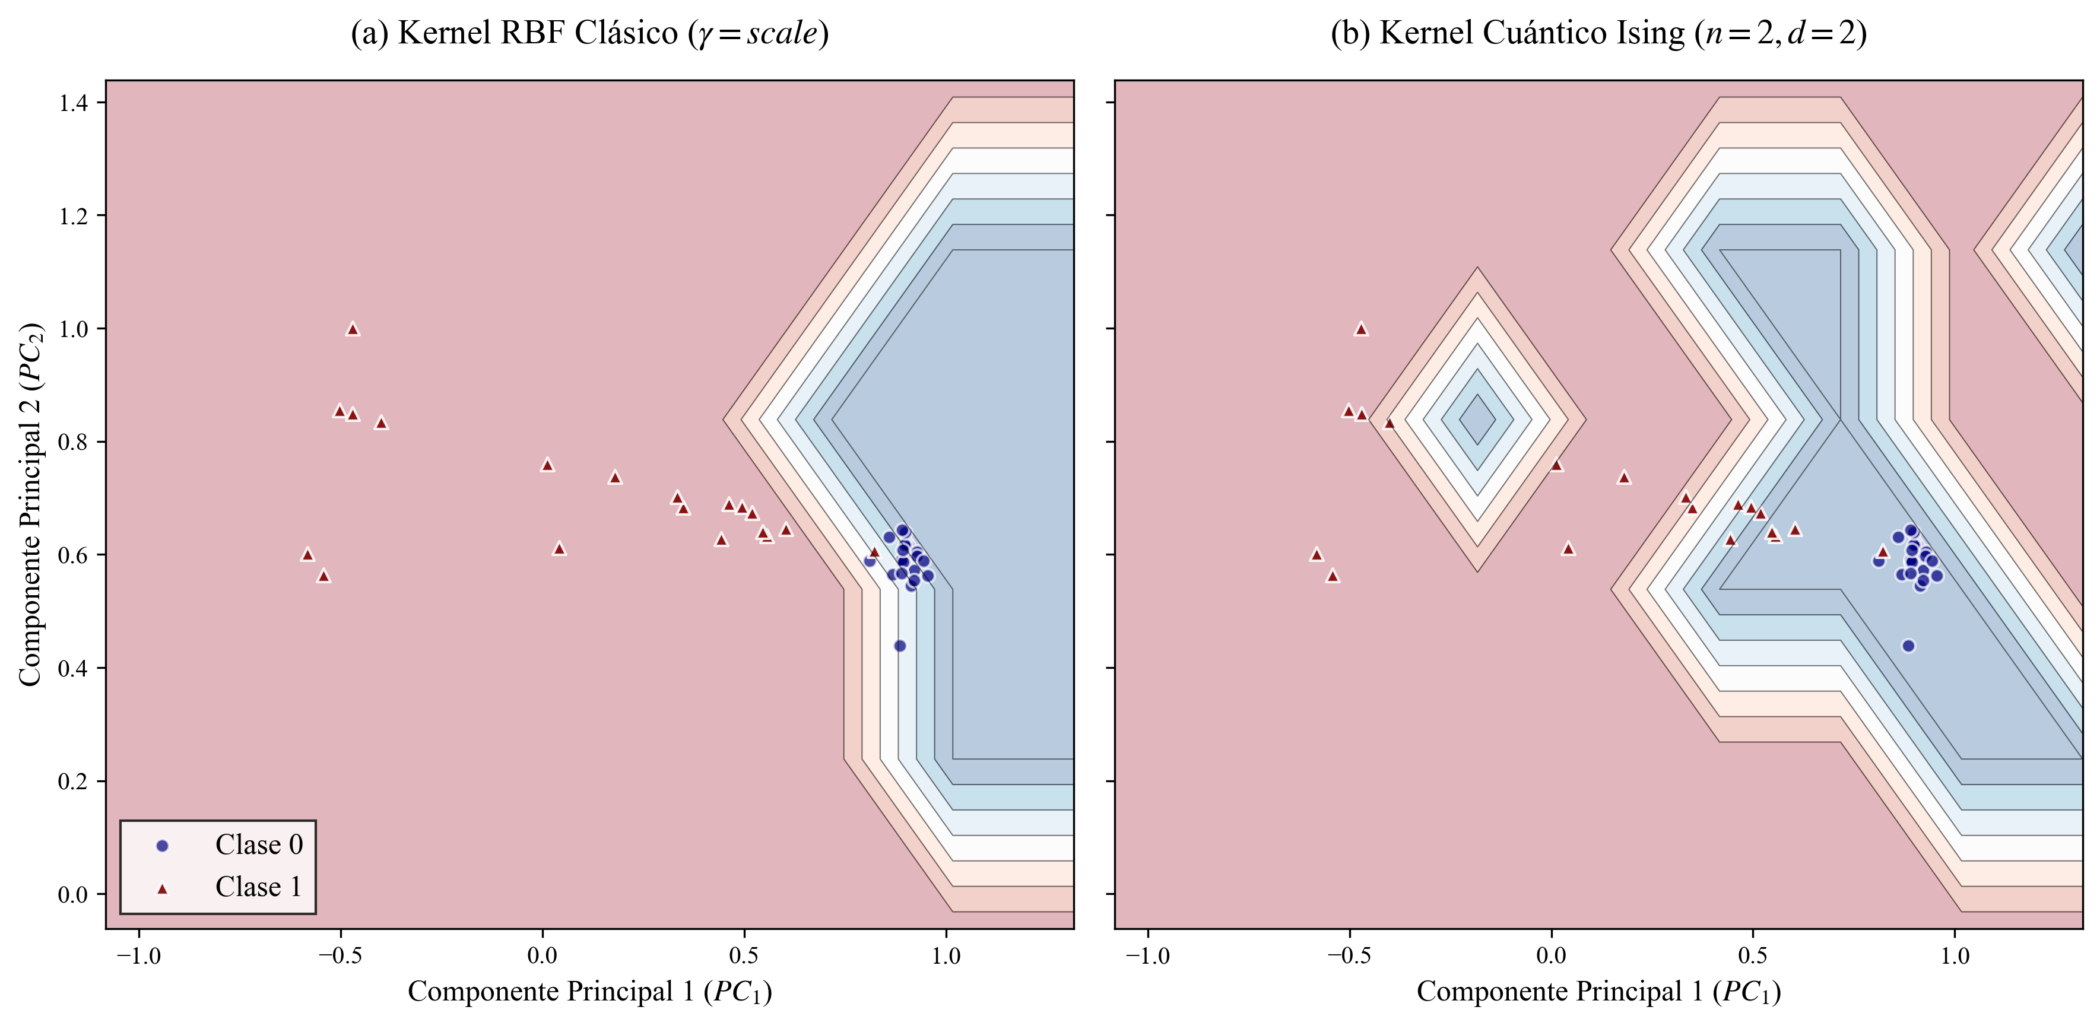
Topología de Decisión: La Prueba Visual
Observa la diferencia:
Panel Izq (Clásico): Fronteras redondas y suaves. Panel Der (Cuántico): 'Islas' de decisión fragmentadas. El modelo cuántico aísla el fraude con precisión quirúrgica.

Slide 5
Resultados del Benchmark
Modelo | Accuracy | Observación
SVM Clásico (RBF) | 97.6% | Rápido y Generalista
SVM Cuántico (Ising) | 95.2% | Alta Expresividad
Conclusión: El modelo cuántico es competitivo y ofrece una topología superior para detectar fraudes complejos.

Slide 6
Gracias
Código y Paper disponible en GitHub #Qiskit #DataScience #QuantumComputing

